Slide 1

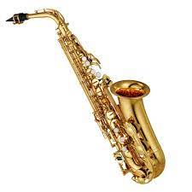
Українська література, 10 клас
Емоційне налаштування до уроку. Прийом «Звуковий імідж уроку»

Slide 2

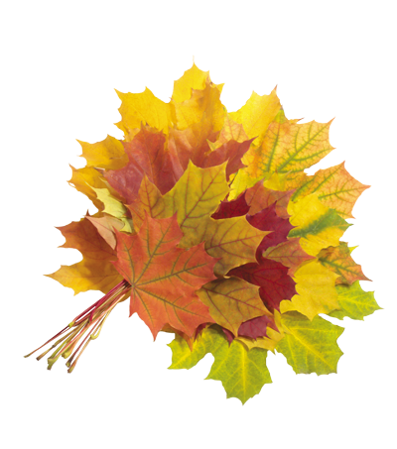
Тема. Поетична творчість Івана Франка (антропологічні дослідження). Збірка «Зів’яле листя», загальне уявлення про її композицію. «Чого являєшся мені...» -драматизм людських стосунків, роздуми про взаємність кохання.

Slide 3
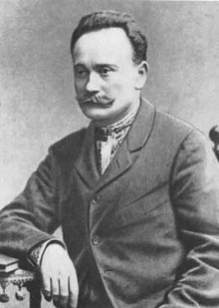
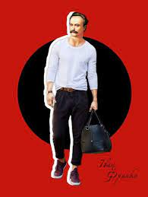
Актуалізація опорних знань

Slide 4

Композиційно збірка складається з трьох циклів, образно названих самим автором «жмутками», кожен із яких має 12 поезій.
М. Коцюбинський про збірку «Зів’яле листя»: «Се такі легкі, ніжні вірші, з такою широкою гамою почутів і розуміння душі людської, що, читаючи їх, не знаєш, кому оддати перевагу: чи поетові боротьби, чи поетові -лірикові, співцеві кохання і настроїв».

Slide 5
Словникова робота. Теорія літератури
Лірика – літературний рід, який дає можливості передавати суб’єктивні переживання людини, її емоції, настрої, роздуми, викликані об’єктивними, реальними подіями.

Slide 6
Перегляд буктрейлера за повістю-есе
Горака Романа
«Тричі мені являлася любов» за покликанням
https://youtu.be/x__aY13xa7Q, (https://www.youtube.com/watch?v=XJege1Gj9KY)

Slide 7
Перегляд фрагментів із к/ф
«Гра долі. Та, що поруч»
(Режисер ‒ заслужений діяч мистецтв України Василь Петрович Вітер)
https://www.youtube.com/watch?v=sAVvFCZLKFo

Slide 8
Перегляд поезії
«Чого являєшся мені у сні?»
у виконанні Наталії Жижченко,
лідерки гурту «ONUKA».
https://www.youtube.com/watch?v=G1I0B8GhASA&t=77s

Slide 9
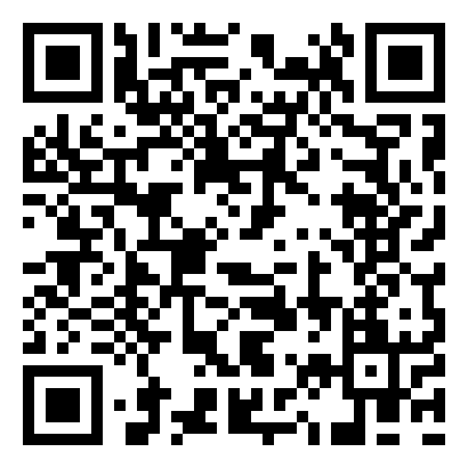
Інтерактивна вправа
«Заповни пропуски»
Завдання: заповніть пропуски поезії Івана Франка «Чого являєшся мені у сні?»
https://learningapps.org/watch?v=pz18nv0e523

Slide 10

Прослуховування подкасту у застосунку Litcom
https://litcom.com/post/131

Slide 11
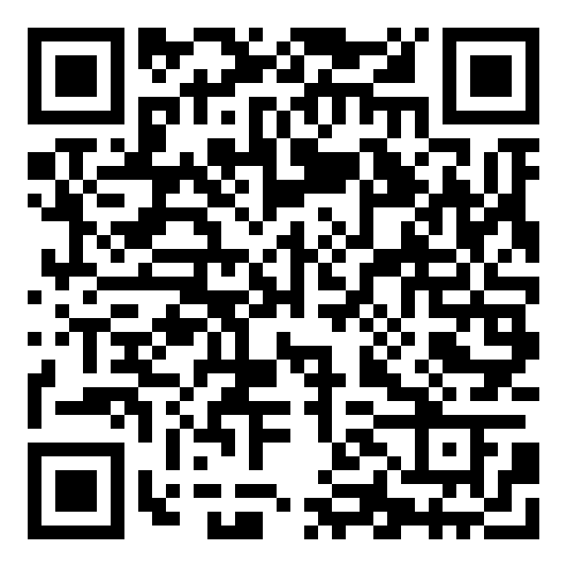
Інтерактивна вправа- конкурс
«Я знаю!»
Завдання: розподіліть художні засоби поезії за группами: епітети, метафори, порівняння, риторичні запитання.
https://learningapps.org/watch?v=p8b4e74g323

Slide 12



Вправа «Частини серця»
Завдання: загляньте у найпотаємніші куточки серця героя. Що у ньому сховано, з яких частинок воно складається?

Slide 13
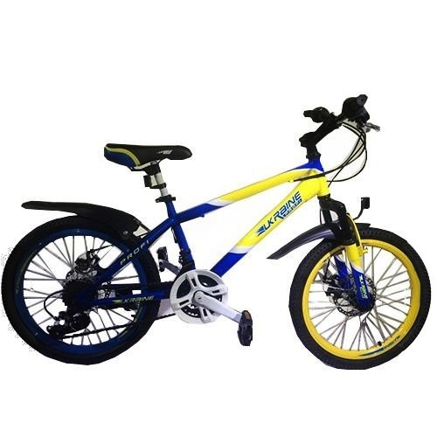
Вправа «Велотрек аналізу поетичного твору»
Завдання: зробити ідейно-тематичний аналіз поезії.
Назва. Автор.
Жанр твору
Мотив твору
Композиція твору
Художні засоби
Система образів

Slide 14
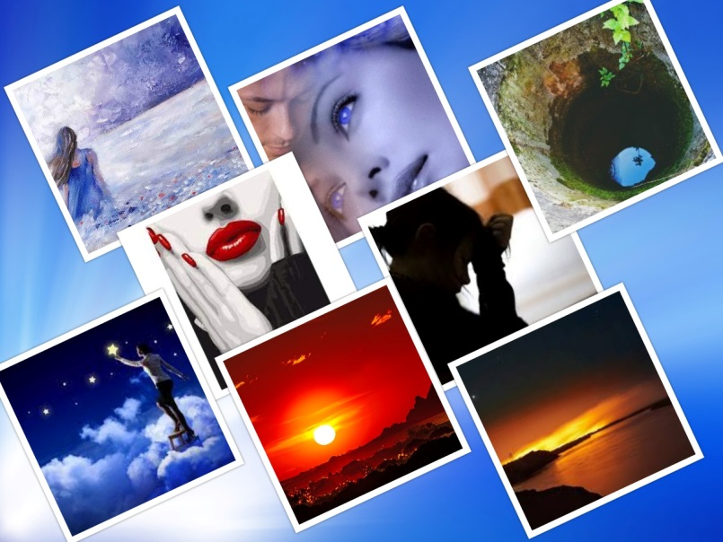
Вправа «Візуалізація структурних
частин тексту»
Завдання: на прикладі фотоколажу, першої частини поезії, який ви бачите перед собою , створити фотоколаж групи однієї структурної частини вірша. за допомогою онлайн-сервісу Тoonytool https://www.photocollage.com/
Чого являєшся мені
У сні?
Чого звертаєш ти до мене
Чудові очі ті ясні,
Сумні,
Немов криниці дно студене?
Чому уста твої німі?
Який докір, яке страждання,
Яке несповнене бажання
На них, мов зарево червоне,
Займається і знову тоне
У тьмі?

Slide 15
Прослуховування подкасту у застосунку Litcom
https://litcom.com/post/415

Slide 16








Вправа «Відверта розмова»
Завдання: уявіть себе у ролі героя поезії. Спробуйте дати відповіді на запитання відомого блогера
Мої підписники чекали нашого інтерв’ю. Тож почнемо. Чи знайоме вам почуття кохання?
Коли востаннє ви закохувались? Розкажіть про цей випадок.
Які ще емоції та почуття ви відчували в цей момент?
Порадьте моїм підписникам чи треба звертати на себе увагу людини, яку любиш?
Уявіть себе у майбутньому. Чи станете ви щасливим/щасливою поруч з коханою людиною?
Як ви вважаєте, що може дуже сильно похитнути віру людини у свою цінність?
Порадьте іншим людям, як повірити у себе?

Slide 17

Вправа «Займи позицію»
Завдання: якби довелося вибирати між кохати і бути коханим, щоб ви обрали. Умотивуйте свій вибір

Slide 18
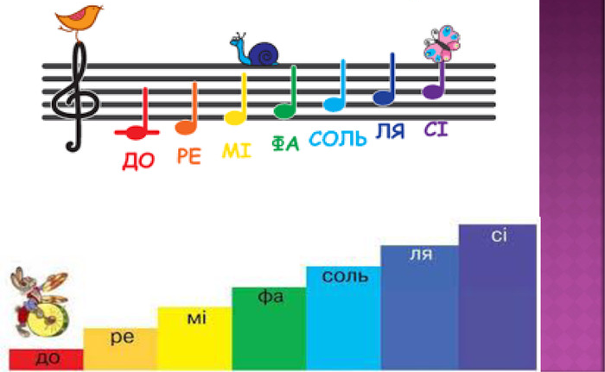
Вправа «Ноти»
(Оцінка рівня проведення уроку)
Завдання: на кружечках напишіть назву однієї з семи нот. (Чим вищий звук, тим вища оцінка).

Slide 19
Домашнє завдання, інструктаж щодо його виконання
На середній рівень: скласти сенкан на тему «Кохання».
Для учнів/учениць із достатнім та високим рівнями успішності:
Прослухати подкаст (згадати) у застосунку Litcom https://litcom.com/post/415 Оксани Котелевич про гурманство Івана Яковича і те, які кулінарні традиції панували в його родині. Підготувати доповідь (усно), які кулінарні традиції- у вашій родині.
Обрати одну із цитат Івана Франка та письмово поділитися своїми думками:
2.1. Щастя ніколи довго не триває. Щастя все – день, година, одна хвилина.
2.2. Любов не залежить від нашої волі, приходить без нашої заслуги, щезає без нашої вини.

